Slide 1
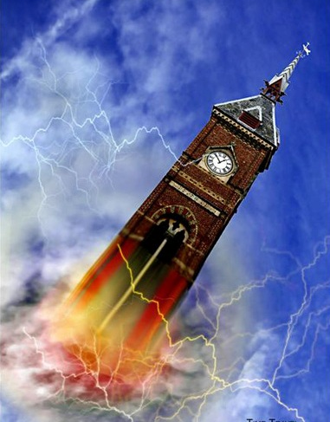
Парадокс близнюків
Підготувала
учениця 10-а класу
Біловол Дар'я

Slide 2
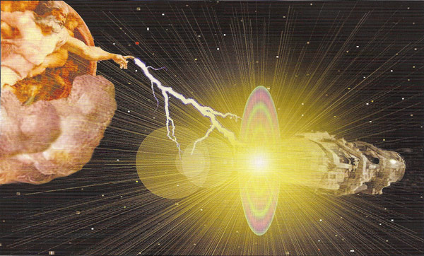
Термін
Парадокс близнюків - уявний експеримент, за допомогою якого намагаються "довести" суперечливість спеціальної теорії відносності.
Згідно СТО, з точки зору "нерухомих" спостерігачів всі процеси у рухомих об'єктів сповільнюються. З іншого боку, принцип відносності декларує рівноправність інерційних систем відліку. На підставі цього будується міркування, що приводить до удаваному протиріччю.

Slide 3
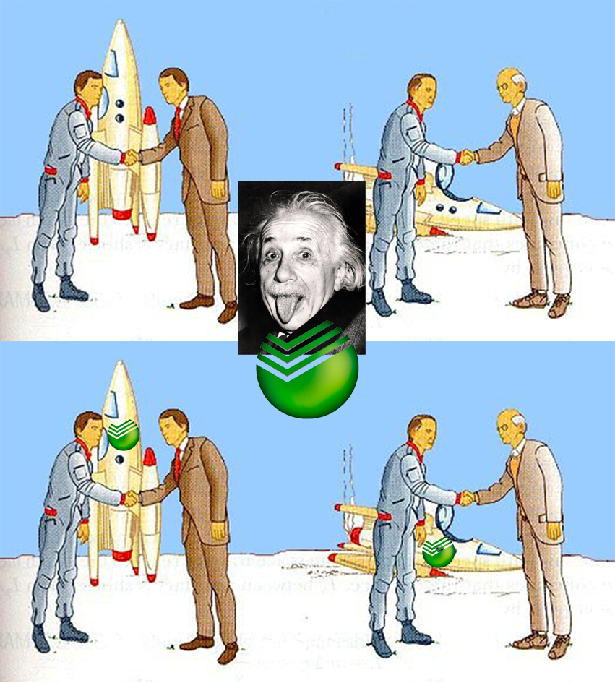
Дослід
Хоча уявному парадоксу
близнюків і присвячено безліч як наукових, так і науково-популярних
робіт, ні в одній з них до кінця так і не розкрита справжня його фізична сутність.

Slide 4
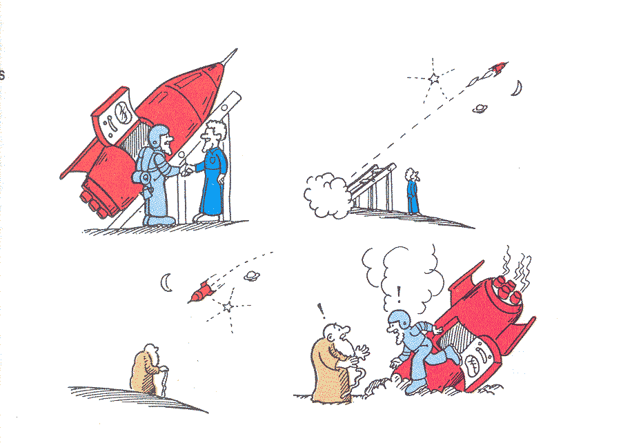
Пояснення
Зазвичай цей парадокс пояснюють тим, що один з близнюків весь час рухається з постійною
швидкістю, а інший, крім того, у певні моменти часу здійснює ще й
прискорені руху.

Slide 5
